Slide 1
ביוכימיה בגרות תשע"ג
שאלות 11-12

Slide 2
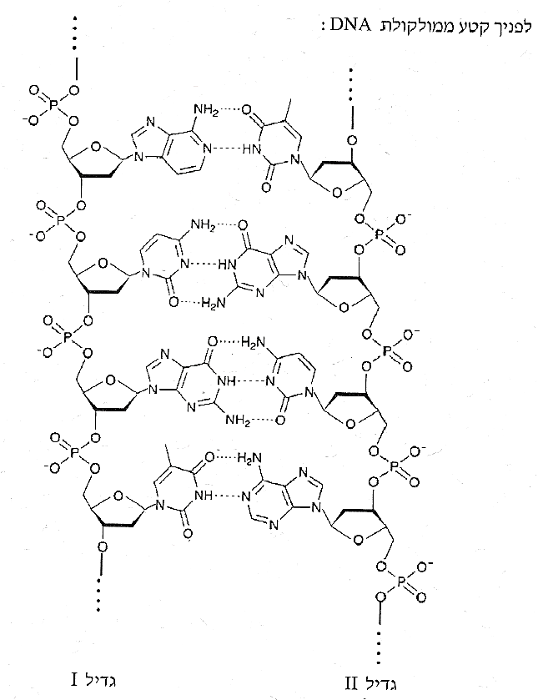
שאלה 11א
סעיף א
רשום את רצף הנוקליאוטידים בכל אחד משני הגדילים של קטע ה- DNA הנתון. ציין את קצה '3 ואת קצה '5 בכל רצף.
צייר נוסחאות מבנה של שניים מבין הנוקליאוטידים שמהם נוצר גדיל I.

Slide 3
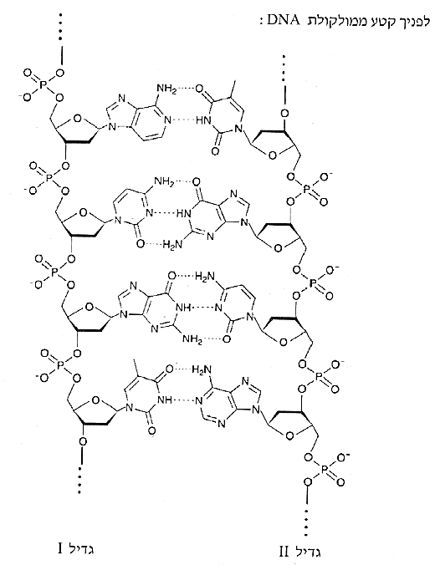
תשובה לשאלה 11א
רשום את רצף הנוקליאוטידים בכל אחד משני הגדילים של קטע ה- DNA הנתון. ציין את קצה '3 ואת קצה '5 בכל רצף.
צייר נוסחאות מבנה של שניים מבין הנוקליאוטידים שמהם נוצר גדיל I.
תשובה:
גדיל I 5`ACGT 3` גדיל II 3`TGCA 5`
שניים מתוך ארבעת הנוקליאוטידים:

Slide 4
שאלה 11ב
DNA יכול להיפגע מסיבות שונות.
הסעיפים ב, ג, ד נוגעים לארבעה סוגים של פגיעות ב- DNA. נסמן אותם (1) – (4).
פגיעה מסוג (1) היא חיתוך הגדיל על ידי פירוק חלק מהקשרים שבין הנוקליאוטידים. מהו סוג הקשר שמתפרק בחיתוך הגדיל של ה- DNA: קשר מימני, קשר N-גליקוזידי, קשר פוספו-אסטרי או קשר פפטידי?
פגיעה מסוג (2) היא היווצרות קשרים קוולנטיים בין בסיסים של נוקלאוטידים סמוכים באחד מגדילי ה- DNA. כיצד פגיעה זו משפיעה על הקשרים בין הגדילים? הסבר.

Slide 5
תשובה לשאלה 11ב
DNA יכול להיפגע מסיבות שונות.
הסעיפים ב, ג, ד נוגעים לארבעה סוגים של פגיעות ב- DNA. נסמן אותם (1) – (4).
פגיעה מסוג (1) היא חיתוך הגדיל על ידי פירוק חלק מהקשרים שבין הנוקליאוטידים. מהו סוג הקשר שמתפרק בחיתוך הגדיל של ה- DNA: קשר מימני, קשר N-גליקוזידי, קשר פוספו-אסטרי או קשר פפטידי?
פגיעה מסוג (2) היא היווצרות קשרים קוולנטיים בין בסיסים של נוקלאוטידים סמוכים באחד מגדילי ה- DNA. כיצד פגיעה זו משפיעה על הקשרים בין הגדילים? הסבר.
תשובה:
קשר פוספו-אסטרי.
בפגיעה מסוג (2) חלק מקשרי המימן בין הגדילים מתנתקים.
כאשר נוצרים קשרים קוולנטיים בין הבסיסים החנקניים הסמוכים, משתנה המבנה שלהם ולכן לא יכולים להיווצר קשרי מימן עם הגדיל המשלים.

Slide 6
שאלה 11ג
לפניך קטעי הגדיל של ה- DNA לפני פגיעה מסוג (3) ומסוג (4) ואחריהן.
לפני הפגיעה: 5` ATGGCCTGCAAACGCTGG 3`
אחרי פגיעה מסוג (3) 5` ATGGCTTGCAAACGCTGG 3`
אחרי פגיעה מסוג (4) 5` ATGGCCCTGCAAACGCTGG 3`
אם קטע ה-DNA נמצא באזור המקדד לחלבון, מה יכולים להיות השינויים במבנה החלבון –
אחרי פגיעה מסוג (3)?
אחרי פגיעה מסוג (4)?

Slide 7
תשובה לשאלה 11ג
לפניך קטעי הגדיל של ה- DNA לפני פגיעה מסוג (3) ומסוג (4) ואחריהן.
לפני הפגיעה: 5` ATGGCCTGCAAACGCTGG 3`
אחרי פגיעה מסוג (3) 5` ATGGCTTGCAAACGCTGG 3` (C הוחלף ב-T)
אחרי פגיעה מסוג (4) 5` ATGGCCCTGCAAACGCTGG 3` (נוסף C)
אם קטע ה-DNA נמצא באזור המקדד לחלבון, מה יכולים להיות השינויים במבנה החלבון –
אחרי פגיעה מסוג (3)?
אחרי פגיעה מסוג (4)?
תשובה:
בפגיעה מסוג (3) הוחלף נוקליאוטיד (C הוחלף ב-T). פגיעה זו יכולה לגרום להחלפה של חומצה אמינית אחת באחרת בשרשרת החלבון. הקודון GCC הוחלף ב- GCT ב-DNA.
בפגיעה מסוג (4) נוסף נוקליאוטיד אחד. כתוצאה מכך השתנו כל הקודונים שאחרו. התוצאה יכולה להיות החלפה של כמה חומצות אמיניות ברצף, שינוי במבנה של החלבון או קיצורו אם נוצר קודון סיום.

Slide 8
שאלה 11ד
כדי לבדוק אם ה- DNA נפגע יש להפריד אותו ממולקולות ההיסטונים. אפשר לבצע את ההפרדה בעזרת תמיסת נתרן כלורי, NaCl_{(aq)} .
מה הם הקשרים הקיימים בין מולקולות ההיסטונים ובין ה- DNA?
מדוע הוספה של תמיסת NaCl_{(aq)} גורמת להפרדת ה- DNA ממולקולות ההיסטונים?

Slide 9
תשובה לשאלה 11ד
כדי לבדוק אם ה- DNA נפגע יש להפריד אותו ממולקולות ההיסטונים. אפשר לבצע את ההפרדה בעזרת תמיסת נתרן כלורי, NaCl_{(aq)} .
מה הם הקשרים הקיימים בין מולקולות ההיסטונים ובין ה- DNA?
מדוע הוספה של תמיסת NaCl_{(aq)} גורמת להפרדת ה- DNA ממולקולות ההיסטונים?
תשובה:
הקשרים הקיימים בין מולקולות ההיסטונים ובין ה- DNA הם קשרים בין יונים בעלי מטען מנוגד. המטען החשמלי הכולל של ההיסטונים (החלבונים) הוא חיובי כי הם מכילים אחוז גבוה של ליזין וארגנין הטעונות מטען חיובי ב- pH נויטרלי. קבוצות הזרחה שב- DNA טעונות מטען שלילי.
תמיסת הנתרן הכלורי גורמת להפרדה בין ה- DNA להיסטונים כי יוני הנתרן החיוביים נמשכים לקבוצות הזרחה השליליות שב- DNA ויוני הכלור השליליים למולקולות ההיסטוניים וכך מחלישים את המשיכה החשמלית בין ה-DNA להיסטונים.

Slide 10
שאלה 12א
מחלת האיידס נגרמת על ידי נגיף (וירוס). החומר התורשתי של נגיף זה הוא RNA.
כשנגיף זה בא במגע עם תא, ה- RNA שלו חודר לתוך התא.
ה- RNA של הנגיף משמש לבניית DNA דו-גדילי. תהליך זה נקרא תעתוק הפוך.
הסבר מדוע התהליך נקרא תעתוק הפוך.
לפניך RNA של הנגיף שחודר לתא: 5` CCU CGA CCU CUU GCC 3` רשום את רצף הנוקליאוטידים בקטע המתאים של כל אחד מגדילי ה- DNA שנוצרו בתעתוק הפוך. ציין את קצה '3 ואת קצה '5.

Slide 11
תשובה ל שאלה 12א
מחלת האיידס נגרמת על ידי נגיף (וירוס). החומר התורשתי של נגיף זה הוא RNA.
כשנגיף זה בא במגע עם תא, ה- RNA שלו חודר לתוך התא.
ה- RNA של הנגיף משמש לבניית DNA דו-גדילי. תהליך זה נקרא תעתוק הפוך.
הסבר מדוע התהליך נקרא תעתוק הפוך.
לפניך RNA של הנגיף שחודר לתא: 5` CCU CGA CCU CUU GCC 3` רשום את רצף הנוקליאוטידים בקטע המתאים של כל אחד מגדילי ה- DNA שנוצרו בתעתוק הפוך. ציין את קצה '3 ואת קצה '5.
תשובה:
תעתוק רגיל מתרחש מה-DNA ל- RNA. במקרה זה הוא מתרחש מ- RNA ל- DNA שזה הכיוון ההפוך.
RNA: 5` CCU CGA CCU CUU GCC 3` DNA: I 3` GGA GCT GGA GAA CGG 5` DNA: II 5` CCT CGA CCT CTT GCC 3`

Slide 12
שאלה 12ב
כל גדיל DNA שנוצר בתעתוק הפוך נקשר לגדיל DNA של התא. מתקבל DNA משולב.
מהו סוג הקשרים שנוצרו במהלך היווצרות ה- DNA המשולב?
ה- DNA המשולב עובר בתא תעתוק רגיל ותרגום. נוצרים חלבונים של מעטפת הנגיף. רשום את רצף החומצות האמיניות, שקטע ה- RNA הנתון בתת-סעיף אII מקודד. הנח שה-C בקצה '5 הוא התחלה של קודון. (קטע ה- DNA הוא DNA: I 3` GGA GCT GGA GAA CGG 5`)

Slide 13
תשובה לשאלה 12ב
כל גדיל DNA שנוצר בתעתוק הפוך נקשר לגדיל DNA של התא. מתקבל DNA משולב.
מהו סוג הקשרים שנוצרו במהלך היווצרות ה- DNA המשולב?
ה- DNA המשולב עובר בתא תעתוק רגיל ותרגום. נוצרים חלבונים של מעטפת הנגיף. רשום את רצף החומצות האמיניות, שקטע ה- RNA הנתון בתת-סעיף אII מקודד. הנח שה-C בקצה '5 הוא התחלה של קודון.
תשובה:
נוצרים קשרים פוספו-אסטריים.
DNA: I 3` GGA GCT GGA GAA CGG 5` mRNA: 5` CCU CGA CCU CUU GCC 3` Pro – Arg – Pro – Leu – Ala

Slide 14
שאלה 12ג
לפניך חמישה שלבים של התהליך המתרחש בתא לאחר התקפה של נגיף האיידס.
השלבים רשומים בסדר אקראי. רשום אותם בסדר הנכון.
תעתוק הפוך
תעתוק רגיל
תרגום
חדירת ה- RNA של הנגיף לתא
היווצרות ה- DNA המשולב

Slide 15
תשובה לשאלה 12ג
לפניך חמישה שלבים של התהליך המתרחש בתא לאחר התקפה של נגיף האיידס.
השלבים רשומים בסדר אקראי. רשום אותם בסדר הנכון.
תעתוק הפוך
תעתוק רגיל
תרגום
חדירת ה- RNA של הנגיף לתא
היווצרות ה- DNA המשולב
תשובה:
חדירת ה- RNA של הנגיף לתא
תעתוק הפוך
היווצרות ה- DNA המשולב
תעתוק רגיל
תרגום

Slide 16
שאלה 12ד
המסה המולרית של אחד מחלבוני נגיף האיידס היא 55,000 גרם למול.
מסה מולרית ממוצעת של יחידת חומצה אמינית בחלבון זה היא 110 גרם למול.
המרחק הממוצע בין מרכזי נוקלאוטידים שכנים בגדיל הוא 3.4·10⁻¹⁰ מטר.
חשב את אורך הקטע של ה- DNA שמקודד את החלבון. פרט את חישוביך.

Slide 17
תשובה לשאלה 12ד
המסה המולרית של אחד מחלבוני נגיף האיידס היא 55,000 גרם למול.
מסה מולרית ממוצעת של יחידת חומצה אמינית בחלבון זה היא 110 גרם למול.
המרחק הממוצע בין מרכזי נוקלאוטידים שכנים בגדיל הוא 3.4·10⁻¹⁰ מטר.
חשב את אורך הקטע של ה- DNA שמקודד את החלבון. פרט את חישוביך.
תשובה:
מספר החומצות האמיניות בחלבון: 55000/110 = 500
מספר הנוקליאוטידים בקטע ה- :DNA 500x3 =1500
אורך קטע ה- DNA: 3.4·10⁻¹⁰x1500 = 5.1·10⁻⁷m

Slide 18
שאלה 12ה
מספר הסוגים של tRNA בתא גדול ממספר הסוגים של חומצות אמיניות בסך כל החלבונים המרכיבים תא חי. הסבר מדוע.
הסבר מדוע לא כל שינוי ברצף נוקלאוטידים בגדיל ה- DNA מביא לשינוי ברצף של חומצות אמיניות במולקולות חלבון.

Slide 19
תשובה לשאלה 12ה
מספר הסוגים של tRNA בתא גדול ממספר הסוגים של חומצות אמיניות בסך כל החלבונים המרכיבים תא חי. הסבר מדוע.
הסבר מדוע לא כל שינוי ברצף נוקלאוטידים בגדיל ה- DNA מביא לשינוי ברצף של חומצות אמיניות במולקולות חלבון.
תשובה:
חומצה אמינית יכולה להיות מקודדת על ידי יותר מקודון אחד, לכן יש יותר סוגי tRNA מאשר חומצות אמיניות. (מארבע סוגי נוקליאוטידים מתקבל מספר קודונים אפשריים: 4³=64. מספר סוגים של חומצות אמיניות: 20).
שינוי בהרכב הקודון לא תמיד מביא לשינוי ברצף החומצות האמיניות כי אותה חומצה אמינית יכולה להיות מקודדת על ידי מספר קודונים.

